Slide 1
КАРТОТЕКА
ИГР ПО СЕНСОРНОМУ РАЗВИТИЮ
для детей от 5-ти до 7-ми лет

Slide 2
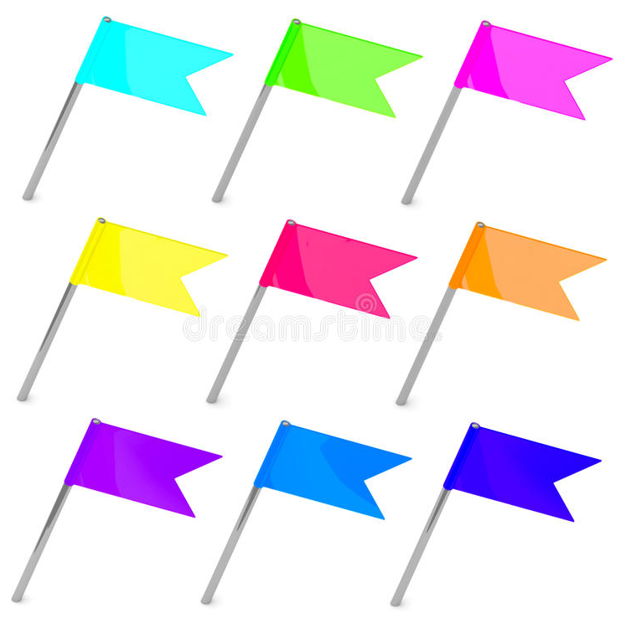
1. «Подбери себе соседа»
Цель: упражнение детей сопоставлять и обобщать предметы по цвету.
Оборудование: цветные бумажные флажки шести цветов спектра и 4 - 5 оттенков по светлоте.
Рекомендации к проведению:
Детям раздаются флажки нескольких оттенков одного и того же цвета. Воспитатель называет какой-нибудь цвет. К нему подходит ребёнок с флажком данного цвета, потом ребёнок выбирает себе товарищей (в соответствии с цветовой градацией оттенков).

Slide 3
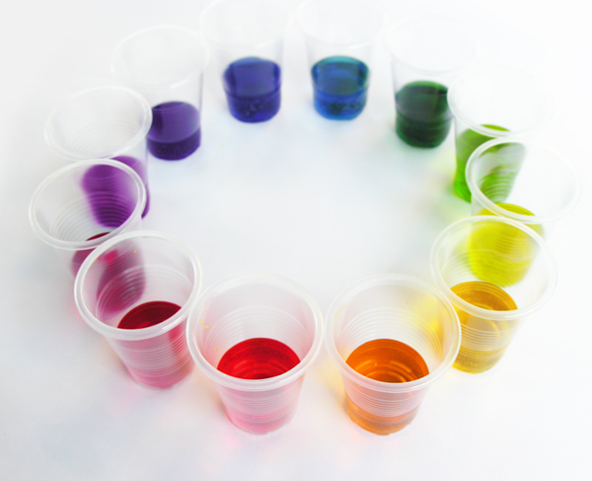
2. «Разноцветная вода»
Цель: закрепление у детей представлений о разных оттенках цвета по цветовому тону.
Оборудование: 2 баночки с водой с наклейками жёлто-зелёного и сине-зелёного цвета, жёлтая и синяя гуашь, кисточки, салфетки.
Рекомендации к проведению:
Дети под руководством взрослого набирают на кисть краску. Вода приобретает нужные оттенки цвета. Проводится обсуждение с называнием полученного цвета.

Slide 4
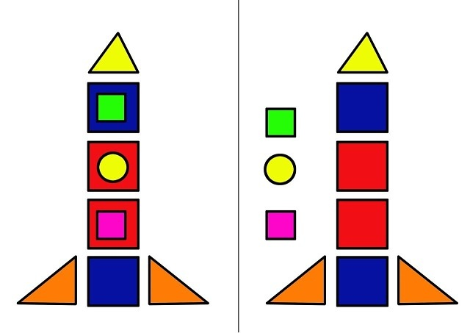
3. «Геометрический конструктор»
Цель: формирование умения детей расчленять изображение предмета на составные части и воссоздавать сложную форму из частей.
Оборудование: образцы рисунков, составленных из геометрических фигур и копирующий набор геометрических фигур.
Рекомендации к проведению:
Ребенок анализирует изображения, называет геометрические фигуры, самостоятельно выкладывает изображения по образцу.

Slide 5
4. «Починим одежду»
Цель: формирование умения детей анализировать зрительный образ, подбирать необходимые формы нужного размера и цвета.
Оборудование: 8 предметов одежды с вырезанными в них отверстиями различной геометрической формы и 16 заплаток (геометрические формы разной величины и цвета).
Рекомендации к проведению:
Перед ребёнком раскладываются предметы одежды и заплатки к ним. Взрослый просит подобрать к каждому предмету одежды подходящую заплатку так, чтобы её не было видно.

Slide 6
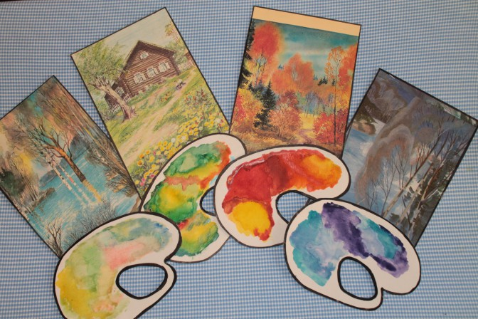
5. «Художник по имени природа»
Цель: продолжать учить детей проводить аналогии времени года с цветовой гаммой красок; определять характер цвета «холодный», «теплый», «нежный» (пастельный).
Оборудование: карточки с изображением времен года, палитры с цветовыми пятнами, характерными одному из времени года.
Рекомендации к проведению:
Участникам игры ведущий предлагает соотнести времена года, изображенные на карточках, с наиболее подходящим цветовым пятном на палитре

Slide 7
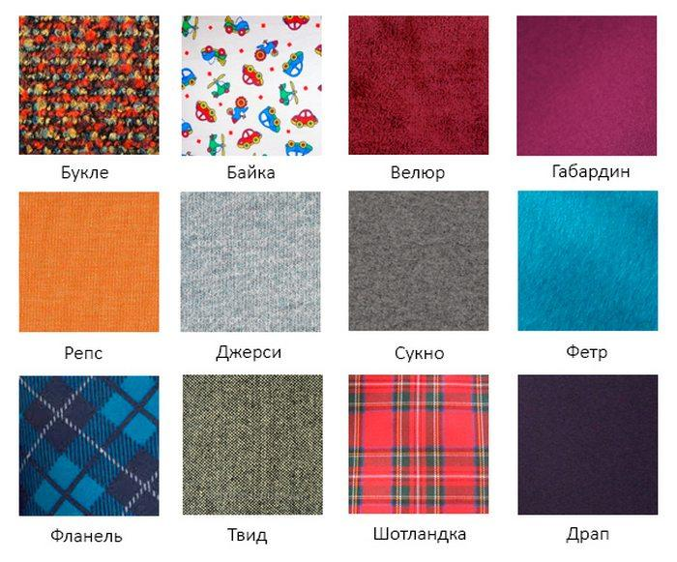
6. «Волшебные лоскутки»
Цель: обобщить знания детей о разных видах ткани, учить классифицировать ткани на различные группы: хлопчатобумажная, шелковая, льняная, шерстяная, синтетическая, искусственная, смешанная; совершенствовать умение группировать ткани одинаковые по цвету, внешнему виду, по структуре, одинаковые по рисунку.
Оборудование: лоскутки хлопчатобумажной, шелковой льняной, шерстяной, синтетической, искусственной, смешанной ткани.
Рекомендации к проведению:
Взрослый предлагает детям сравнить различные виды ткани, выделить сходства и различия их фактуры и сгруппировать лоскутки ткани сначала одинаковые по цвету, затем по внешнему виду, далее по структуре и одинаковому рисунку.

